Slide 1

Ⅰ. 인간, 사회, 환경과 행복
고등 통합사회
3. 행복한 삶을 위한 조건

Slide 2
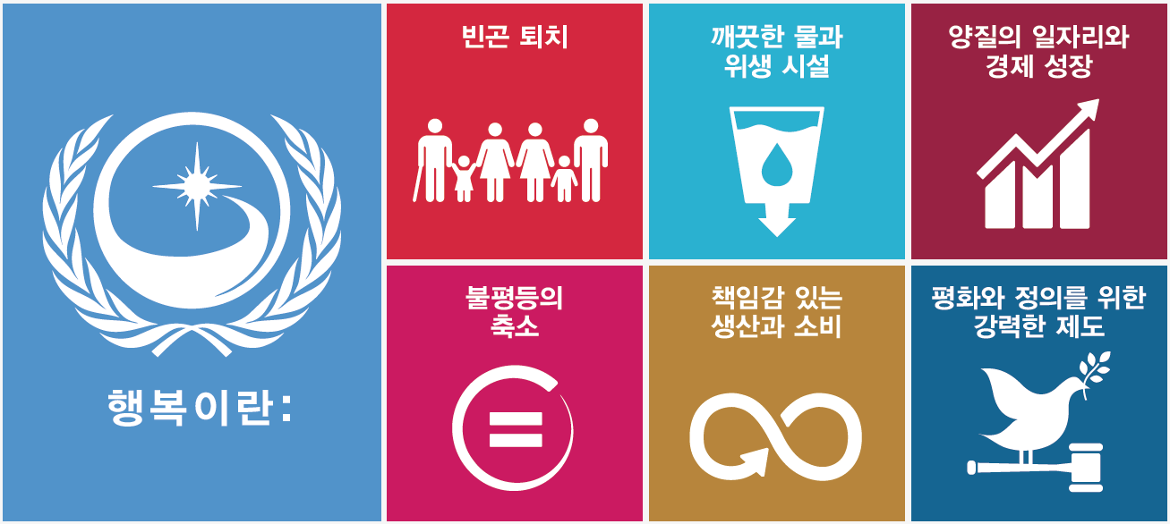
생각 펼치기
교과서 28쪽
국제 연합(UN)은 2011년 행복에 관한 국제 연합 결의안을 채택하였다. “행복은 인간 모두의 근본적인 권리이자 목적이며, 각국의 정부는 이를 보장하기 위한 정책을 실행해야 한다.”라고 선언하면서 인류 행복을 위해 목표로 삼아야 할 과제들을 제시하였다. 위 그림은 이러한 과제들 중 일부이다.
- 국제 행복의 날(http://www.happinessday.org)

Slide 3
생각 펼치기
교과서 28쪽
행복한 삶을 위한 다양한 조건 중에서 국제 연합이 위와 같은 것들을 목표로 삼은 이유는 무엇일까?
빈곤 퇴치, 깨끗한 물과 위생 시설, 일자리와 경제적 안정, 평등, 평화와 정의 등은 인간다운 삶을 살아가기 위해 기본적으로 갖추어져야 할 조건이다. 이러한 토대 위에서 사람들은 자신의 행복을 추구할 수 있다.
제시된 과제들 중 가장 중요하다고 생각하는 것은 무엇인가?
평화와 정의를 위한 강력한 제도: 정의롭지 못한 분배, 기득권층의 부정부패로 박탈감을 느끼는 사람들이 많다. 정의 실현을 통해 공정한 분배와 투명한 사회 시스템을 갖출 필요가 있다.

Slide 4
꼭꼭! 자기 점검
교과서 28쪽
학습 전개 과정을 읽고 체크(V)하면서 단원의 구조를 파악해 보자.
질 높은 정주 환경의 조성과 경제적 안정이 행복에 미치는 영향을 파악한다.
민주주의의 발전과 도덕적인 실천이 행복에 미치는 영향을 파악한다.
33쪽에서 학습 결과를 평가한다.
학습 전개 과정을 바탕으로 나의 목표를 세워 보자.

Slide 5
01. 질 높은 정주 환경과 경제적 안정
1-3. 행복한 삶을 위한 조건
교과서 29쪽
학습 목표
행복한 삶을 실현하기 위해 필요한 기본적인 조건에는 무엇이 있는지 발표할 수 있다.
질 높은 정주 환경과 경제적 안정이 행복에 미치는 영향을 설명할 수 있다.
핵심 개념
행복의 조건, 정주 환경, 경제적 안정

Slide 6
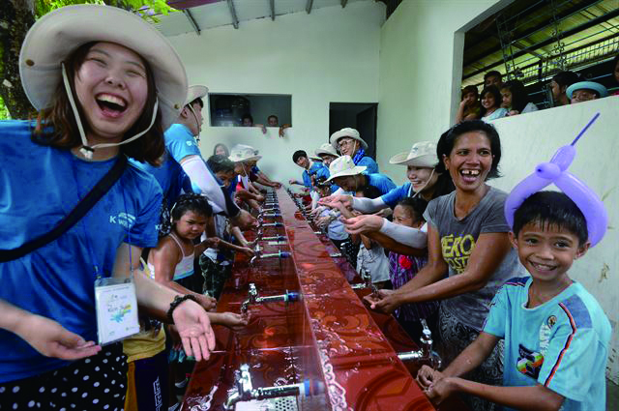

01. 질 높은 정주 환경과 경제적 안정
1-3. 행복한 삶을 위한 조건
교과서 29쪽
한국 수자원 공사는 주거 환경 개선을 위해 노후화된 복지 시설과 저소득층 주택의 수도 시설을 수리 · 교체하는 사회 공헌 사업을 하고 있다. 따뜻한 손길은 해외에도 뻗고 있다. 해외의 물 부족 국가를 대상으로 물 분야 전문가를 파견해 경험과 기술을 전파하고 있다. 필리핀 · 미얀마 등 9개국 31개 마을을 대상으로 식수 개발과 교육 지원, 주민 생활 지원 활동 등을 하고 있다.
- 『한겨레신문』, 2016. 7. 4.
위와 같은 활동은 해당 지역 주민의 삶에 어떤 영향을 미칠까?
노후화된 복지 시설을 교체하고 물 부족 문제를 해결해 줌으로써 행복한 삶을 꿈꿀 수 있는 기본적인 여건을 갖출 수 있게 된다.

Slide 7
01. 질 높은 정주 환경과 경제적 안정
1-3. 행복한 삶을 위한 조건
교과서 29쪽
질 높은 정주 환경은 행복한 삶을 실현하는 데 어떤 영향을 미칠까?
질 높은 정주 환경
정주 환경의 의미: 인간이 정착하여 살아가고 있는 지역의 생활 환경
질 높은 정주 환경을 위한 조건
1) 생존을 위한 기본 환경: 주거, 위생 시설, 교육·의료 시설 등
2) 질 높은 삶을 위한 환경: 교통·복지·문화 시설 등

Slide 8
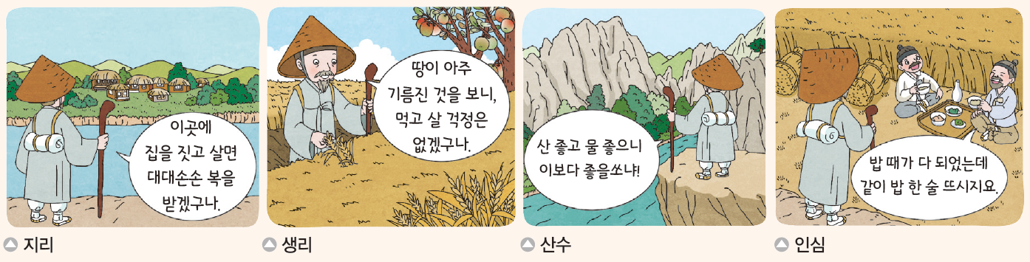
『 택리지』에 나타난 질 높은 정주 환경의 요건
고전을 통해
보는 사회
교과서 29쪽
            조선 후기의 실학자 이중환이 전국을 답사하고 쓴 『택리지』에는 가거지(可居地), 즉 사람이 살 만한 곳의 조건이 서술되어 있다. 주거를 선정하는 기준으로 풍수적으로 길지인지를 보는 ‘지리(地理)’, 경제 활동의 여건이 유리한지를 보는 ‘생리(生利)’, 자연 경관이 아름다운지를 보는 ‘산수(山水)’, 그리고 지역의 인심과 풍속이 좋은지를 보는 ‘인심(人心)’을 들고 있다.
▲ 지리
▲ 생리
▲ 산수
▲ 인심

Slide 9
01. 질 높은 정주 환경과 경제적 안정
1-3. 행복한 삶을 위한 조건
교과서 30쪽
경제적 안정은 행복한 삶을 실현하는 데 어떤 영향을 미칠까?
경제적 안정
의미: 경제적으로 기본적인 생계를 유지할 수 있는 상태
경제적 안정의 필요성: 경제적으로 궁핍하거나 불안정한 상태에서는 최소한의 생계를 유지하는 데 급급하여 질 높은 삶의 영위가 어려움
경제적 안정을 위한 국가의 역할: 고용의 안정, 최저 임금 보장, 복지 제도의 실행

Slide 10
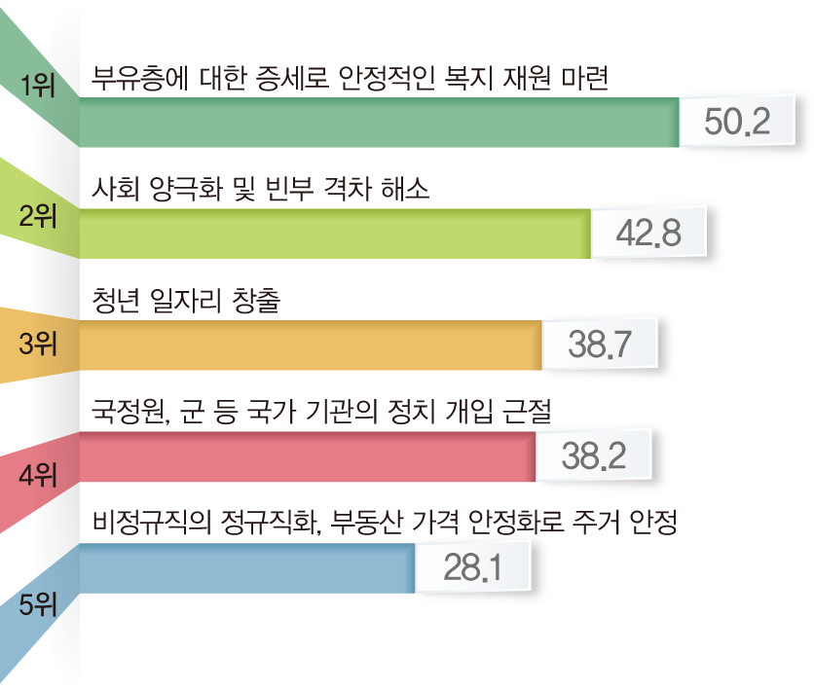
국민이 희망하는 행복의 조건
함께
탐구하기
교과서 30쪽
다음 그래프의 항목들이 행복한 삶을 실현하는 데 어떤 영향을 미칠지 토의하여 빈칸을 채워 보자.
전국 남녀 1,300여 명을 대상으로 “우리 사회가 어떻게 변해야 내가 더 행복해질까?”라는 질문을 던져 다음과 같은 결과를 얻었다.
국민이 희망하는 행복의 조건
행복의 실현을 위해 필요한 이유
(예) 복지가 개선되어 삶의 질이 높아질 것이다.
빈부 격차가 줄어들어 사회 구성원들의 상대적인 박탈감이 줄어들고 사회적 대립이 줄어들 것이다.
청년들이 일자리를 갖고 경제적으로 독립할 수 있게 되어 부모 세대와 청년들이 모두 행복해질 것이다.
일부 기관에 의해 정치가 왜곡되는 것을 방지하여, 국민들의 뜻이 정치에 반영되는 민주주의가 실현될 것이다.
집값 걱정 없이 생활할 수 있고, 비정규직에 대한 차별이 사라져 사회적 대립과 빈부 격차가 줄어들 것이다.
(단위: %, 복수 응답)
- 『한국일보』, 2013. 12. 30.

Slide 11
국민이 희망하는 행복의 조건
함께
탐구하기
교과서 30쪽
“우리 사회가 어떻게 변해야 내가 더 행복해질까?”라는 질문을 주변 사람들에게 해 보고, 얻은 결과를 위의 통계 자료와 비교해 보자.
물가 안정, 소득 증가, 고등학생의 학습 시간 및 학습량 감축, 학벌 위주의 사회 분위기 개선, 정치인들의 부정부패 척결, 취업 등 경제적 안정을 요구하는 의견이 많아 위의 통계 자료와 많은 부분이 겹친다. 그 외에 정의로운 사회를 바라거나 학생들의 현실적인 요구들도 있었다.

Slide 12
02. 민주주의의 발전과 도덕적 실천
1-3. 행복한 삶을 위한 조건
교과서 31쪽
학습 목표
민주주의의 발전과 도덕적 실천이 행복에 미치는 영향을 설명할 수 있다.
행복 지수를 비교  분석하여 행복의 실현 조건에 대해 탐구한다.
핵심 개념
민주주의, 참여, 도덕적 실천, 행복 지수

Slide 13
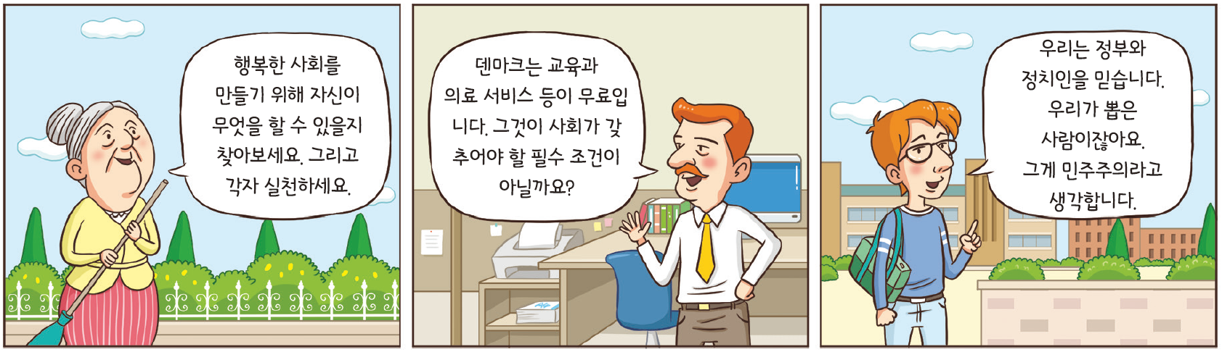
02. 민주주의의 발전과 도덕적 실천
1-3. 행복한 삶을 위한 조건
교과서 31쪽
국제 연합(UN)이 발표한 「세계 행복 보고서」에서 2년 연속 행복 지수 1위를 차지한 나라는 덴마크이다. 세계에서 가장 행복한 나라의 국민이 말하는 행복의 비결은 무엇일까? 한 여행 작가가 덴마크를 직접 여행하며 덴마크 사람들에게 그 이유를 물어보았다.
덴마크 사람들이 말하는 행복한 삶을 위한 조건은 무엇일까?
첫 번째 그림은 자신이 속한 공동체의 행복을 위한 도덕적 실천, 두 번째 그림은 질 높은 정주 환경과 복지 서비스, 세 번째 그림은 공동체와 민주주의에 대한 신뢰를 행복한 삶을 위한 조건이라고 말하고 있다.

Slide 14
02. 민주주의의 발전과 도덕적 실천
1-3. 행복한 삶을 위한 조건
교과서 31쪽
민주주의의 발전은 행복한 삶을 실현하는 데 어떤 영향을 미칠까?
민주주의의 발전
민주주의: 국민의 국가의 주인으로서 권력을 가지고 그 권력을 스스로 행사하는 정치 체제
민주주의의 발전을 위한 조건: 법치주의, 선거제도, 언론의 자유 보장 등 제도적 측면과 사회 구성원의 적극적 참여

Slide 15
02. 민주주의의 발전과 도덕적 실천
1-3. 행복한 삶을 위한 조건
교과서 32쪽
도덕적 실천은 행복한 삶을 실현하는 데 어떤 영향을 미칠까?
도덕적 실천
도덕적 실천의 의미: 내적으로 성찰하고 옳은 일을 실천하는 것
도덕적 실천의 필요성: 비도덕적 행위가 만연하면 범죄 피해에 대한 불안감이 커지고 타인을 신뢰하지 못하는 사회 분위기가 형성됨
도덕적 실천의 어려움: 도덕적으로 아는 것을 행동으로 옮기기 위해 일상생활에서의 지속적 노력이 필요함

Slide 16
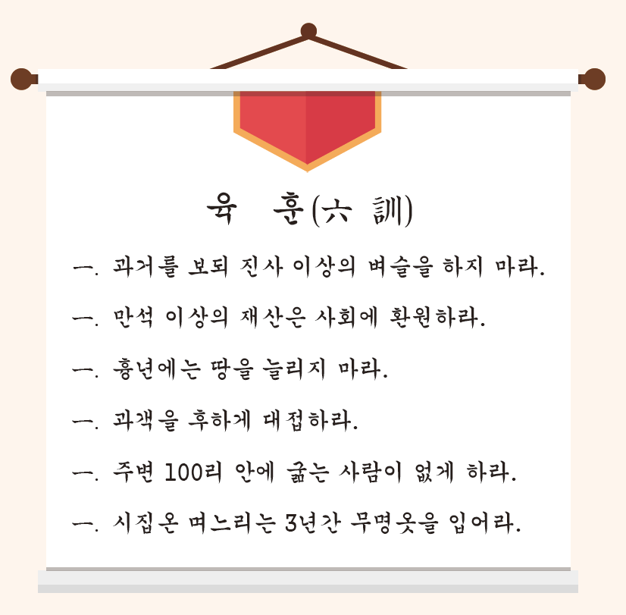
최씨 가문의 육훈
사례를 통해
보는 사회
교과서 32쪽
            경주 교동의 최씨 가문은 한국의 노블레스 오블리주(Noblesse Oblige)를 실천한 집안이라는 평가를 받으며, 나눔과 베풂의 귀감이 되고 있다. 최씨 가문의 여섯 가지 가훈, 즉 육훈(六訓)을 보면 그 정신이 고스란히 담겨 있다.
            최씨 가문은 농산물을 어느 정도 수확하면 소작료를 낮춰 소작농들의 몫을 늘려 주었다. 그 결과 소작농들은 앞다투어 최씨 가문의 농사를 지으려 했으며 누구보다 열심히 일하였다.

Slide 17

최씨 가문의 육훈
사례를 통해
보는 사회
교과서 32쪽
            또한, 흉년이면 곳간을 열어 가진 것을 나누었고, 흉년에 싸게 나온 논은 절대 사지 않았다. 어려운 사람들의 피 같은 땅을 헐값에 사들이고 싶지 않았던 것이다. 시집온 며느리들에게는 근검  절약을 실천할 수 있도록 3년간 무명옷을 입게 하였다고 한다.
최씨 가문의 육훈은 최씨 가문과 사회 전체의 행복 지수를 높이는 데 어떤 역할을 하였을까?
최씨 가문은 육훈을 바탕으로 삶 속에서 도덕적 실천을 생활화하면서 명문가로서 오랫동안 번영하였고, 최씨 가문을 위해 일하는 소작농이나 인근에 사는 가난한 농민, 지나가는 과객 등 지역 공동체의 구성원들도 더불어 행복한 삶을 살 수 있었다.

Slide 18


다양한 행복 지수를 통해 알아보는 행복한 삶의 실현 조건
함께
탐구하기
교과서 33쪽
행복 지수란 한 개인이나 사회가 얼마나 행복한지를 수치화하여 나타내는 척도를 말한다. 일반적으로 행복에 영향을 미친다고 판단되는 다양한 요인을 포괄적으로 반영하여 계산한다. 그러나 행복에 영향을 미치는 요인을 무엇으로 보느냐에 따라, 그것을 어떤 방법으로 계산하느냐에 따라 개인이나 사회의 행복 지수는 다르게 나타난다.
행복 지수별 항목 비교
국가별 행복 지수 - 국제 연합(UN) | 지구 행복 지수 - 영국 신경제 재단(NEF) | 더 나은 삶의 지수 - 경제 협력 개발 기구(OECD)
1인당 국내 총 생산 건강 기대 수명 사회적 지지 삶의 선택에 대한 자유 관용 부패 | 주관적 삶의 만족도 기대 수명 사회적 불평등 ✽생태 발자국 ✽ 생태 발자국: 사람이 사는 동안 자연에 남긴 영향을 토지의 면적으로 환산한 수치 | 주거 고용 교육 시민 참여 건강 안전 | 소득 공동체 환경 삶의 만족도
 |  | 일과 생활의 균형

Slide 19
국민이 희망하는 행복의 조건
함께
탐구하기
교과서 32쪽
모둠별로 행복 지수를 하나씩 맡아 해당 지수의 각 항목이 행복과 어떤 관계가 있는지 정리하여 발표해 보자.
- 국가별 행복 지수
1인당 국내 총생산 | 경제적인 조건
건강 기대 수명 | 의료 서비스, 체육 시설 등의 정주 환경 및 사회 · 경제적 여건
사회적 지지 | 주변 사람들과 사회로부터의 정서적 지지 및 구체적 원조
삶의 선택에 대한 자유 | 자유 민주주의의 실현 정도
관용 | 공동체 문화(타인의 대한 배려와 이해)
부패 | 사회의 도덕성(정의로운 사회)

Slide 20
국민이 희망하는 행복의 조건
함께
탐구하기
교과서 32쪽
모둠별로 행복 지수를 하나씩 맡아 해당 지수의 각 항목이 행복과 어떤 관계가 있는지 정리하여 발표해 보자.
- 지구 행복 지수
주관적 삶의 만족도 | 개인들이 느끼는 주관적인 행복도
기대 수명 | 의료 서비스, 체육 시설 등의 정주 환경 및 사회 · 경제적 여건
사회적 불평등 | 지위, 권력, 부가 얼마나 편중되어 있는가?
생태 발자국 | 환경친화적인 정주 환경

Slide 21
국민이 희망하는 행복의 조건
함께
탐구하기
교과서 32쪽
모둠별로 행복 지수를 하나씩 맡아 해당 지수의 각 항목이 행복과 어떤 관계가 있는지 정리하여 발표해 보자.
- 더 나은 삶의 지수
주거 | 정주 환경 | 소득 | 경제적 안정
고용 | 경제적 안정 | 공동체 | 다른 사람들과의 활발한 교류가 가능한 공동체의식과 문화
교육 | 정주 환경
시민 참여 | 민주주의의 발전
건강 | 정주 환경 | 환경 | 정주 환경
안정 | 정주 환경 | 삶의 만족도 | 주관적인 행복도
일과 생활의 균형 | 여가 생활 등 삶의 질

Slide 22
국민이 희망하는 행복의 조건
함께
탐구하기
교과서 32쪽
다양한 행복 지수에서 의미가 유사한 항목을 찾아 짝을 지어보자.
국가별 행복 지수: 1인당 국내 총 생산 – 더 나은 삶의 지수: 소득, 고용
국가별 행복 지수: 건강 기대 수명 – 지구 행복 지수: 기대 수명 – 더 나은 삶의 지수: 건강
지구 행복 지수: 생태 발자국 – 더 나은 삶의 지수: 환경
국가별 행복 지수: 사회적 지지, 관용 – 더 나은 삶의 지수: 공동체

Slide 23
국민이 희망하는 행복의 조건
함께
탐구하기
교과서 32쪽
우리가 행복 지수를 만든다면 어떤 항목으로 구성할 것인지 모둠별로 정리해 보자.
① 기회의 평등: 누구나 꿈을 실현할 수 있도록 공정한 기회가 부여되어야 한다.
② 부정부패, 사회 불평등 정도: 부정부패가 사라지고 사회 불평등이 개선되어 열심히 일한 만큼 대가를 받을 수 있는 사회가 행복한 사회라고 생각한다.
③ 주당 근로(학습) 시간: 삶을 즐길 수 있도록 여가 시간이 충분히 확보되어야 한다.
④ 주관적 삶의 만족도: 주관적 지표로서 스스로의 삶에 얼마나 만족하는지를 개인들에게 물어봐야 한다.

Slide 24
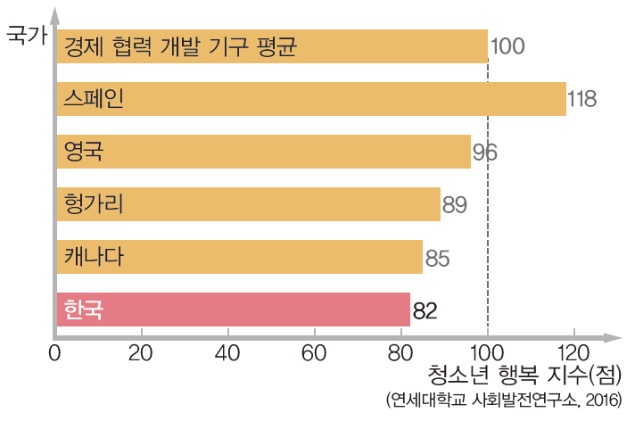
통합
주제 탐구
모둠
청소년이 행복해지는 정책 제안하기
교과서 34쪽
경제 협력 개발 기구(OECD)의 국가별 청소년 행복 지수
주관적 행복 지수는 자신이 생각하는 행복의 정도를 경제 개발 협력 기구(OECD)의 평균(100점)과 비교해 점수로 나타낸 것이다. 2016년 5월 2일 연세대학교 사회발전연구소가 발표한 「어린이 · 청소년 행복 지수 국제 비교 연구」에 따르면 한국 청소년의 주관적 행복 지수는 82점으로 경제 개발 협력 기구의 조사 대상 국가 중 가장 낮았다.
청소년이 더 행복하려면 사회는 어떤 조건을 갖추어야 할까?

Slide 25

통합
주제 탐구
모둠
청소년이 행복해지는 정책 제안하기
교과서 34쪽
자신이 행복하다고 느끼는 순간과 불행하다고 느끼는 순간에 대한 목록을 작성해 보자.
행복을 느끼는 순간
1.
2.
3.
불행을 느끼는 순간
1.
2.
3.
성적이 올랐을 때
성적이 떨어졌을 때
친구와 정서적으로 교감할 때
친구와 싸웠을 때
가족들과 외식할 때
부모님이 싸울 때

Slide 26
통합
주제 탐구
모둠
청소년이 행복해지는 정책 제안하기
교과서 34쪽
나의 행복한 삶을 위해 어떤 실천을 해야 할지 적어보자.
나의 행복한 삶을 위한 실천
1.
2.
3.
꿈을 실현하기 위한 계획과 실천
주변 사람들과 정서적으로 소통하기
가족을 사랑하기
활동 길잡이
서울대 행복연구센터에서 발간한 『행복 교과서』에 의하면 9가지 행복 원리를 연습함으로써 행복해질 수 있음을 보여 주고 있다. 9가지 행복 원리는 다음과 같다.
① 관점 바꾸기 ② 감사하기 ③ 비교하지 않기 ④ 목표 세우기 ⑤ 몰입하기 ⑥ 음미하기 ⑦ 관계를 돈독하게 하기 ⑧ 나누고 베풀기 ⑨ 용서하기

Slide 27

통합
주제 탐구
모둠
청소년이 행복해지는 정책 제안하기
교과서 34쪽
우리나라 청소년의 행복한 삶을 위해 사회가 갖추어야 할 조건에는 어떤 것이 있을까?
청소년의 행복에 영향을 주는 요인
1.
2.
3.
가족
성적
친구
사회가 갖추어야 할 조건
가족들이 함께 시간을 많이 보낼 수 있는 사회 구조
대학 입시 제도의 개혁
친구들과 더 많이 교류할 수 있는 학교

Slide 28
통합
주제 탐구
모둠
청소년이 행복해지는 정책 제안하기
교과서 35쪽
앞의 활동을 바탕으로 청소년 행복 지수를 높이기 위한 정책을 제안해 보자.
활동 길잡이
모둠별로 정리한 ‘사회가 갖추어야 할 조건’ 중에서 가장 중요하다고 생각하는 것을 선정한다.
해당 조건을 실현할 수 있는 구체적이고 현실적인 정책을 토의를 통해 만든다.
토의한 내용을 바탕으로 정책 제안서를 작성한다.

Slide 29
통합
주제 탐구
모둠
청소년이 행복해지는 정책 제안하기
교과서 35쪽
앞의 활동을 바탕으로 청소년 행복 지수를 높이기 위한 정책을 제안해 보자.
청소년이 행복해지는 정책 제안
제안명
청소년의 충분한 휴식 보장 정책
제안 배경
인간이 누려야 하는 최소한의 수면 시간(수면권은 헌법 제10조 행복 추구권에 포함된 권리이다.)을 보장받지 못하고 학교와 학원 등으로 내몰리는 현실에서 청소년의 휴식을 보장하기 위해 제안함

Slide 30
통합
주제 탐구
모둠
청소년이 행복해지는 정책 제안하기
교과서 35쪽
앞의 활동을 바탕으로 청소년 행복 지수를 높이기 위한 정책을 제안해 보자.
제안 내용
학교 일과 중 휴식을 허용하는 쉬는 시간 연장 제도 (예: 3교시 전 쉬는 시간 10분 더 늘리기)
아침 등교 시간을 늦춘다(예: 9시 등교)
기대 효과
쉬는 시간을 연장하면 에너지를 충전할 수 있어 수업 집중도가 높아질 것이고, 교우 관계가 좋아질 것이며, 활기찬 학교 생활이 가능할 것임
등교 시간을 늦추면 충분히 잠을 자고 여유 있게 등교할 수 있기 때문에 학생들의 수업 집중도를 올리고 스트레스를 낮추는 효과 있음

Slide 31
범교과
교실
나누어서 행복한 사람들
첫 번째 이야기 - 인성
교과서 36쪽
사람들은 자기 욕심만 채우지 않고 다른 사람에게 선을 베푸는 사람,
나누는 사람이 행복하다고 말한다.
정말로 베풀고 나누는 사람이 행복할까?

Slide 32
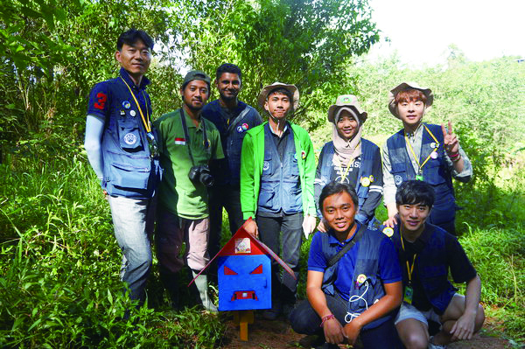
범교과
교실
나누어서 행복한 사람들
첫 번째 이야기 - 인성
교과서 36쪽
인도네시아에서 발휘된 공학도의 재능 기부
동남아시아의 한 시골 마을에서 공학도들이 ‘남다
른’ 재능 기부를 하였다. 인도네시아 반둥 및 찌위
데이 지역에서 우리나라 동남권 대학의 공대생
24명과 현지 대학생 29명 등 63명으로 구성된
봉사단이 2주 동안 자신들의 전공을 살려 봉사
활동을 하였다.
알루미늄 재질의 커피 포장용지를 절단하는 기계,
물에 적신 천을 활용한 채소 냉장 보존 시스템, 원숭이 보호 구역에 설치한 맹수 감지 알람 장치, 소여물 절단 장치, 원숭이 사료의 휴대용 운반 가방 등 맞춤형 물품을 만들어 주민들에게 전달했다. 한 학생은 봉사 활동을 하면서 오히려 자신이 더 많은 것을 배우고 행복했다는 소감을 밝혔다. - 『국제신문』, 2016. 8. 26.
▲ 공학 봉사단원들이 원숭이 보호 구역에서 맹수 감지 알람 장치를 설치한 뒤 함께 기념 촬영을 하고 있다.

Slide 33
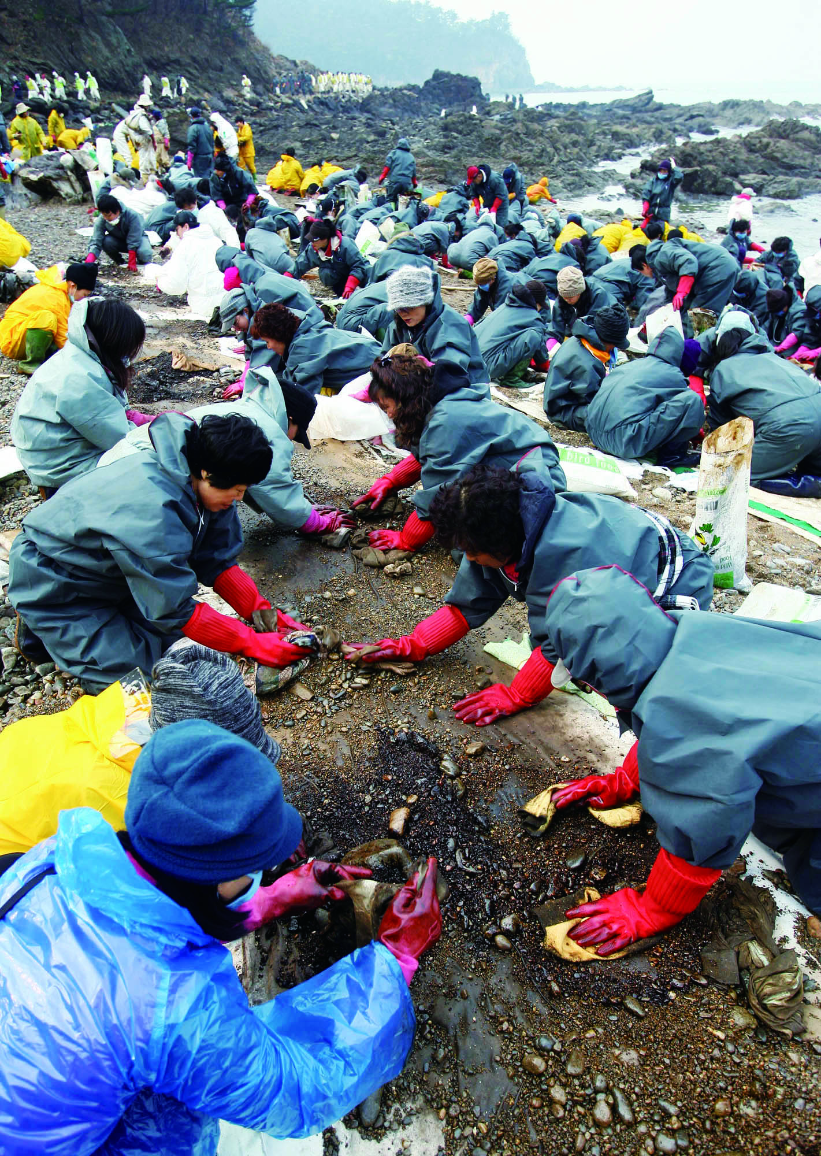
범교과
교실
나누어서 행복한 사람들
첫 번째 이야기 - 인성
교과서 36쪽
태안 기름 유출 사고 9년, 다시 찾은 자원봉사자
2007년 12월 태안 앞바다에 ‘검은 재앙’이 닥쳤다. 1만 톤의 원유가 쏟아져 나온 ‘태안 원유 유출 사고’는 한반도 해안 사고 중 가장 크고 처참하였다. 9년이 지난 현재, 주민들의 삶의 터전인 드넓은 바다와 갯벌은 각종 생물들을 품은 채 돌아왔다.
당시 태안 사고 현장에서 두 달간 머물며 자원봉사 활동을 했던 ○○ 씨는 엄마가 되어 어린 딸의 손을 잡고 다시 태안을 찾았다. 그녀에게 지금의 하얀 모래와 푸른 파도는 기적같이 느껴진다. 자원봉사자 123만 명의 노력을 기리기 위해 만든 태안의 해변 길 ‘태배길’을 딸과 함께 걸으며, 그녀는 바다와 자연의 무한한 생명력을 느낀다.
▲ 자원봉사자들이 기름이 묻은 돌을 닦고 있다.

Slide 34
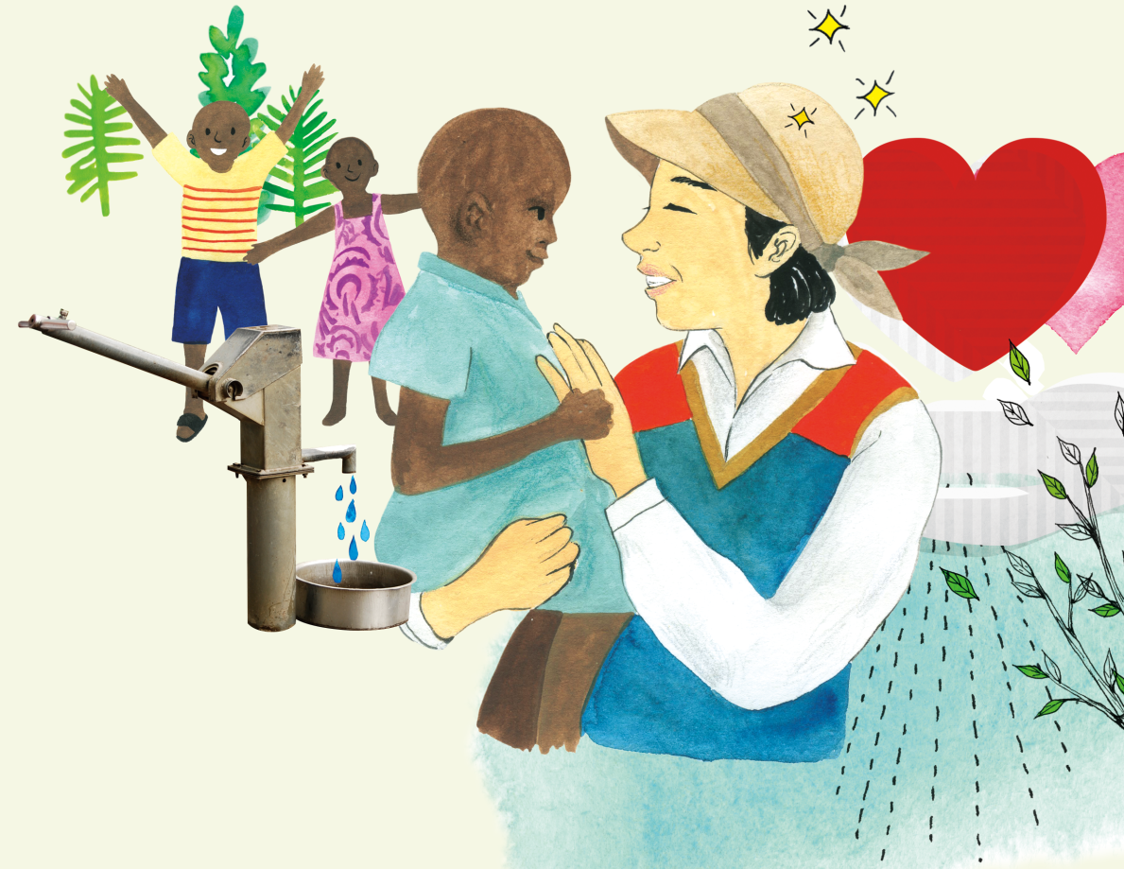
범교과
교실
나누어서 행복한 사람들
첫 번째 이야기 - 인성
교과서 37쪽
후원을 넘어 나눔의 가치를 전하는 인생
노 ○○ 할머니는 우연히 방송에서 물 부족 국가의 현실을 다룬 다큐멘터리를 본 후 기부에 관심을 갖게 되었다. 이후 노 할머니는 국제 비정부 기구 “기아 대책”과 함께 나눔과 봉사의 삶을 살기 시작하였다. 빈 병, 헌 옷, 폐지를 팔아 모은 쌈짓돈으로 지난 10년간 1억 원 넘게 기부하였다. 그녀의
기부로 케냐, 모잠비크, 짐바브웨, 우간다,
에티오피아 등 아프리카 각지의 외딴 마을에
24개의 우물을 기증할 수 있었다.
한 푼 두 푼 힘들게 모은 돈으로 사랑의 나눔을
실천하는 할머니, 그 따뜻한 희망의 빛이 세계
곳곳에서 빛나고 있다.
- 『동아일보』, 2016. 9. 10.

Slide 35

범교과
교실
나누어서 행복한 사람들
첫 번째 이야기 - 인성
교과서 37쪽
나눔은 많이 가져야 할 수 있는 일이 아니다. 또한 나눔은 돈으로만 하는 것도 아니다. 우리가 가진 무엇이든 필요한 사람이 있다면 나눌 수 있다. 여러분이 가진 것을 되돌아보고 무엇을 나눌 수 있는지 생각해 보자.
• 인도네시아에서 발휘된 공학도의 재능 기부처럼 나의 재능을 나누겠다.
• 용돈을 아끼고 해외 아동을 위해 정기적으로 기부하겠다.

Slide 36

Ⅰ. 대단원 마무리
Ⅰ. 인간, 사회, 환경과 행복
교과서 38쪽
내용 정리하기
1. 인간, 사회, 환경의 탐구
01. 개별적 관점
• ( )적 관점 : 현재의 모습이 있기까지 변화해 온 자취를 통해 시대적 배경과 맥락을 살펴보는 것
• ( )적 관점 : 지형과 기후 및 생업 등의 자연· 인문 환경과 공간 정보를 살펴보는 것
• ( )적 관점 : 사회 현상과 관련한 사회 제도· 정책 · 구조의 영향력을 분석하고 예측하는 것
• ( )적 관점 : 도덕적 행위를 실천하고 바람직한 사회를 실현하기 위한 방안을 살펴보는 것
02. 통합적 관점
• 인간, 사회, 환경을 탐구할 때 시간적·공간적·사회적·윤리적 관점 등 여러 측면에서의 관점을 ( )적으로 살펴보는 자세
시간
공간
사회
윤리
통합

Slide 37
Ⅰ. 대단원 마무리
Ⅰ. 인간, 사회, 환경과 행복
교과서 38쪽
2. 삶의 목적으로서의 행복
01. 행복의 의미
• 생활에서 충분한 ( )와/과 ( )을/를 느끼며 흐뭇한 상태
02. 행복의 기준
• 사람들이 무엇으로부터 행복을 느끼느냐, 즉 어떤 조건이 얼마나 충족되었을 때 행복을 느끼느냐 하는 것
• 사람마다 행복의 기준은 다를 수 있음
만족
기쁨

Slide 38
Ⅰ. 대단원 마무리
Ⅰ. 인간, 사회, 환경과 행복
교과서 38쪽
3. 행복한 삶을 위한 조건
01. 질 높은 정주 환경
• 인간이 정착하여 살아가고 있는 지역의 ( ) 환경
• 안락한 ( ) 환경, 기본적인 ( ) 시설, 교육, 의료, 교통, 복지, 문화, 위락 시설 등을 포함함
02. 경제적 안정
• 경제적으로 궁핍하거나 불안정하지 않으며 경제적 ( )이/가 최소화됨을 의미함
• 고용 안정, ( ) 임금, ( ) 제도 등을 통해 실현함
생존
주거
위생
불평등
최저
복지

Slide 39
Ⅰ. 대단원 마무리
Ⅰ. 인간, 사회, 환경과 행복
교과서 38쪽
3. 행복한 삶을 위한 조건
(3) 민주주의의 발전
• 민주주의란 ( )이/가 국가의 주인으로서 권력을 가지고 권리를 스스로 행사하는 정치 체제
• 민주적인 제도(법치주의, 선거 제도, 언론의 자유 보장 등)와 더불어 구성원의 적극적인 ( )을/를 통해 실현됨
(4) 도덕적 실천
• 개인의 내적인 성찰과 도덕적 실천은 개인의 행복을 증진함
• ( )을/를 배려하고 나누는 삶은 사회 구성원 전체의 행복한 삶에 기여함
국민
참여
타인

Slide 40

Ⅰ. 대단원 마무리
Ⅰ. 인간, 사회, 환경과 행복
교과서 38쪽
스스로 확인하기
다음을 읽고 옳은 설명에는 O를, 옳지 않은 설명에는 ×를 표시해 보자.
1
공간적 관점에서 인간의 삶을 이해한다는 것은 지형과 기후 및 생업 등의 자연· 인문 환경과 공간 정보를 살펴보는 것이다.
`
O
2
인간, 사회, 환경 속에 담긴 복잡하고 다면적인 의미를 제대로 파악하기 위해서는 여러 측면에서 살펴보는 것보다는 하나의 관점으로만 바라보는 것이 좋다.
X
3
사람들의 행복의 기준은 모두 동일하다.
X
4
사회 구성원이 행복의 기준을 설정하는 데 시대 상황이나 지역 여건이 영향을 미칠 수 있다.
O
5
개인의 도덕적 실천은 사회 구성원 전체의 행복을 높이는 것과는 관련이 없다.
X

Slide 41

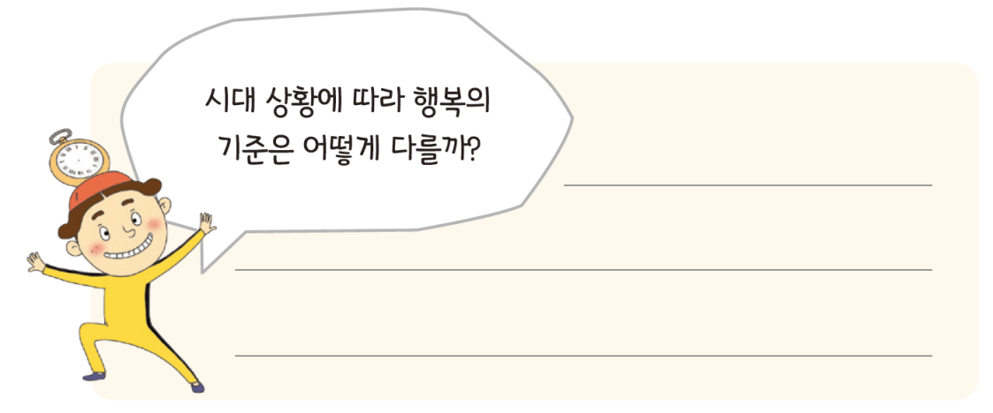
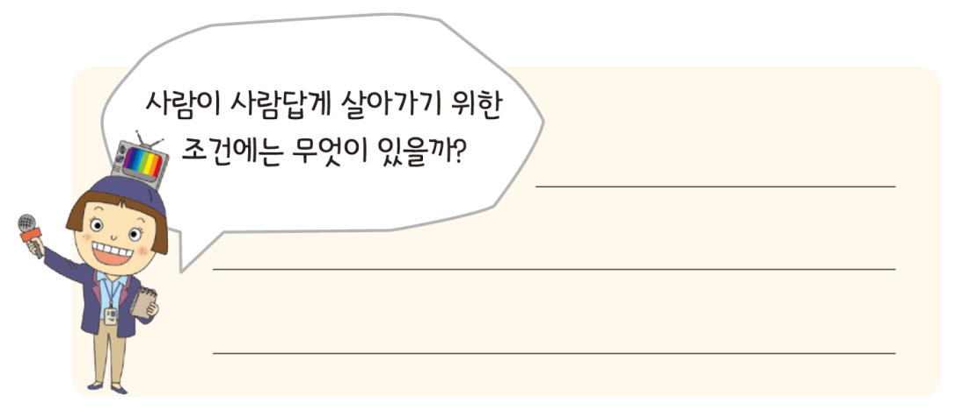
Ⅰ. 대단원 마무리
Ⅰ. 인간, 사회, 환경과 행복
교과서 39쪽
통합적으로 사고하기
단원 도입부(10~11쪽)에 던진 질문들에 대해 자신의 생각을 정리해 보자.
한 시대의 지배적인 가치나 사상이 사회 구성원의 행복의 기준에 영향을 주며, 역사적인 사건이나 사회 변동이 행복의 기준에 영향을 주어 시대적 상황에 따라 행복의 기준은 다양하게 나타난다.
기본적인 생활 환경, 경제적 안정, 민주주의의 발전 등 기본 적인 사회적 여건이나 구조가 마련되었을 때 사회 구성원들의 인간다운 삶과 행복이 실현될 수 있다.

Slide 42
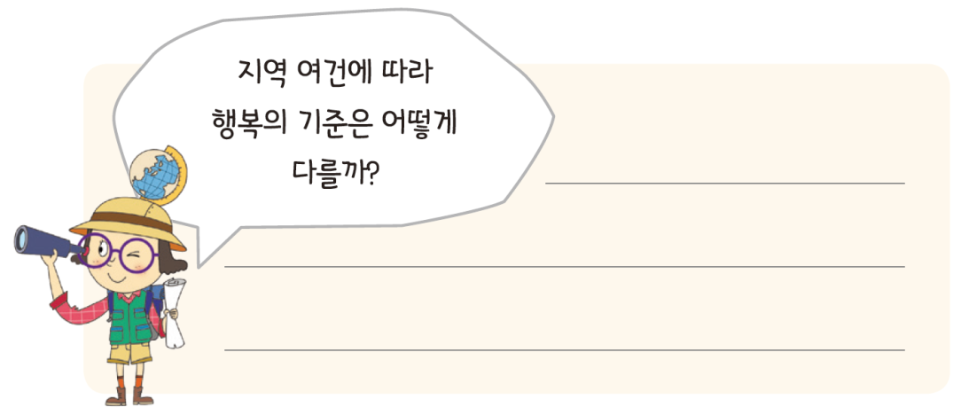
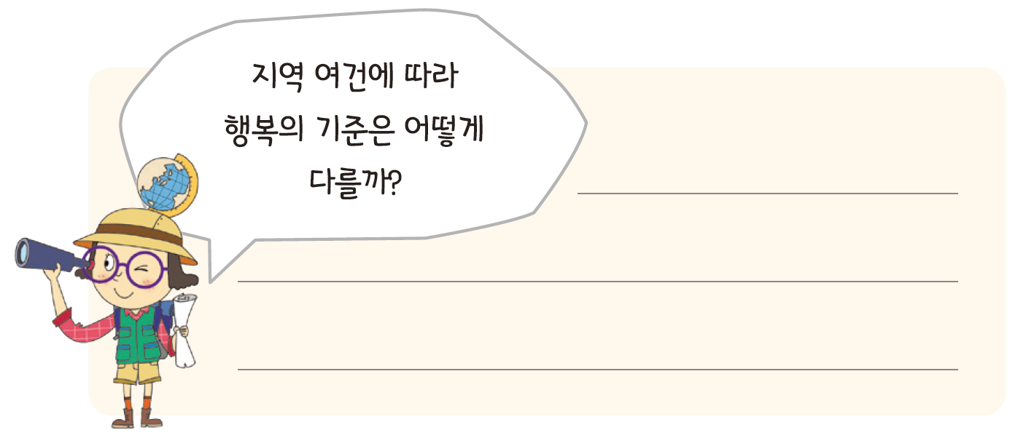
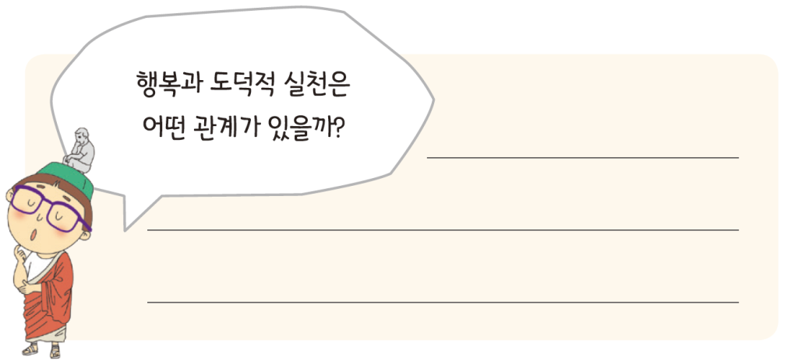

Ⅰ. 대단원 마무리
Ⅰ. 인간, 사회, 환경과 행복
교과서 39쪽
통합적으로 사고하기
단원 도입부(10~11쪽)에 던진 질문들에 대해 자신의 생각을 정리해 보자.
지역의 기후와 환경 등 자연환경과 종교, 문화, 산업 등 인문 환경은 사회 구성원의 행복의 기준에 영향을 준다. 따라서 주어진 환경적 요건이 어떠냐에 따라 사회마다 기준이 다양하게 나타난다.
도덕적 실천은 그 자체로 만족감과 긍정적 정서를 불러일으 키기 때문에 개인의 행복감을 높여준다. 또한 도덕적 실천은 타인을 긍정적으로 변화시켜 궁극적으로 사회 전체의 문화를 바꿀 수 있다.

Slide 43
Ⅰ. 대단원 마무리
Ⅰ. 인간, 사회, 환경과 행복
교과서 39쪽
위에서 정리한 내용을 바탕으로 단원의 핵심 질문에 답해 보자.
“인간, 사회, 환경을 바라보기 위해 어떤 시각을 가져야 하며, 행복한 삶을 위해
무엇이 필요한가?”
인간, 사회 환경을 바라볼 때 시간적, 공간적, 사회적, 윤리적 관점에서 통합적으로 이해해야 한다. 우리는 질 높은 정주 환경, 경제적 안정, 민주주의의 실천, 도덕적 실천 등의 바탕 위에서 자아를 실현하고 행복한 삶을 추구할 수 있다.

